Slide 1
Исследовательский проект

Slide 2
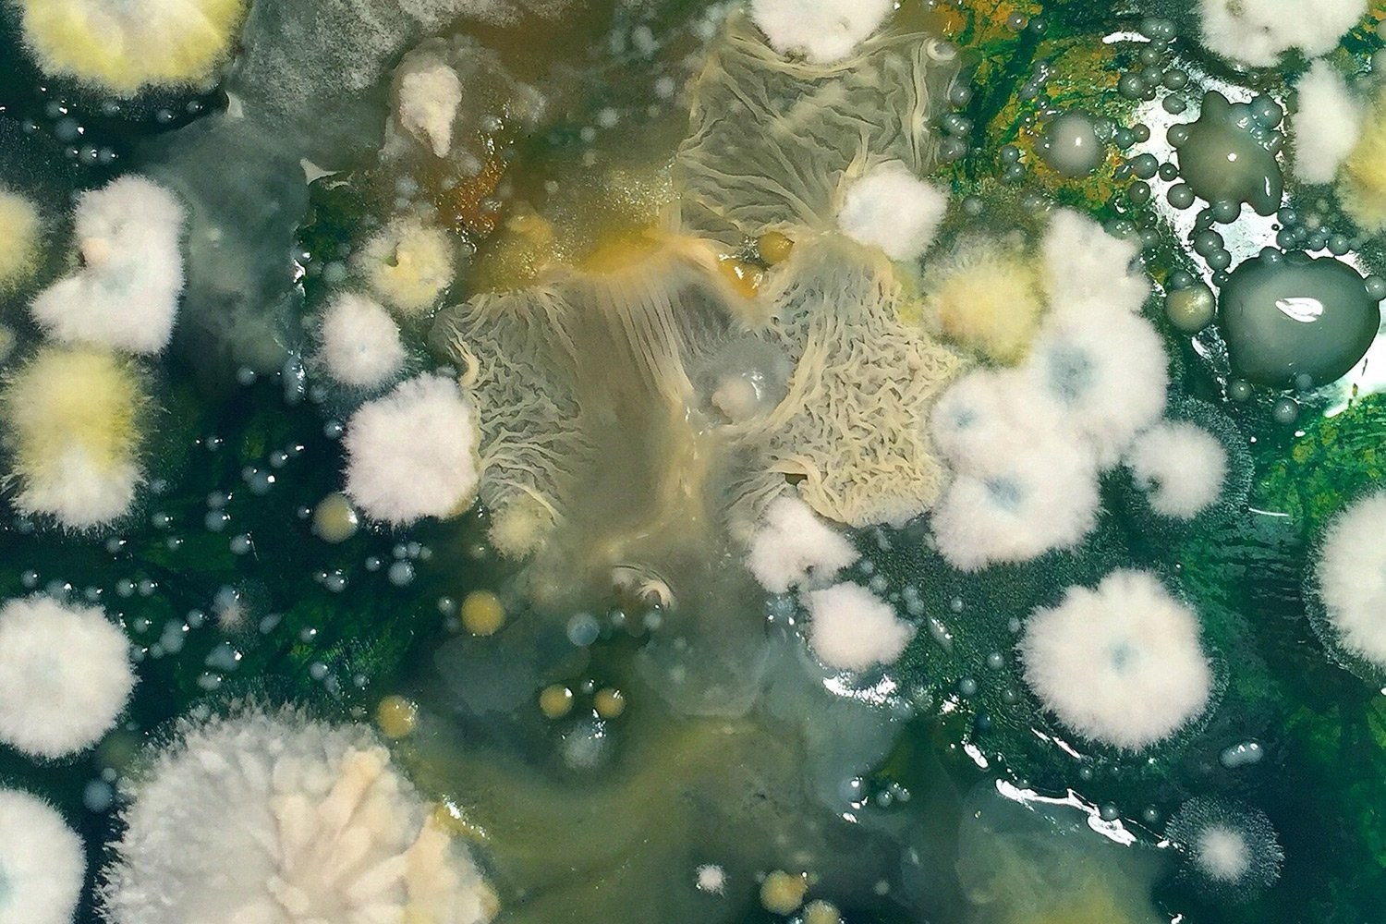
Тема: «Внимание, плесень!»
Подготовили учащиеся 3 «А» класса
МОУ КСОШ №1

Slide 3
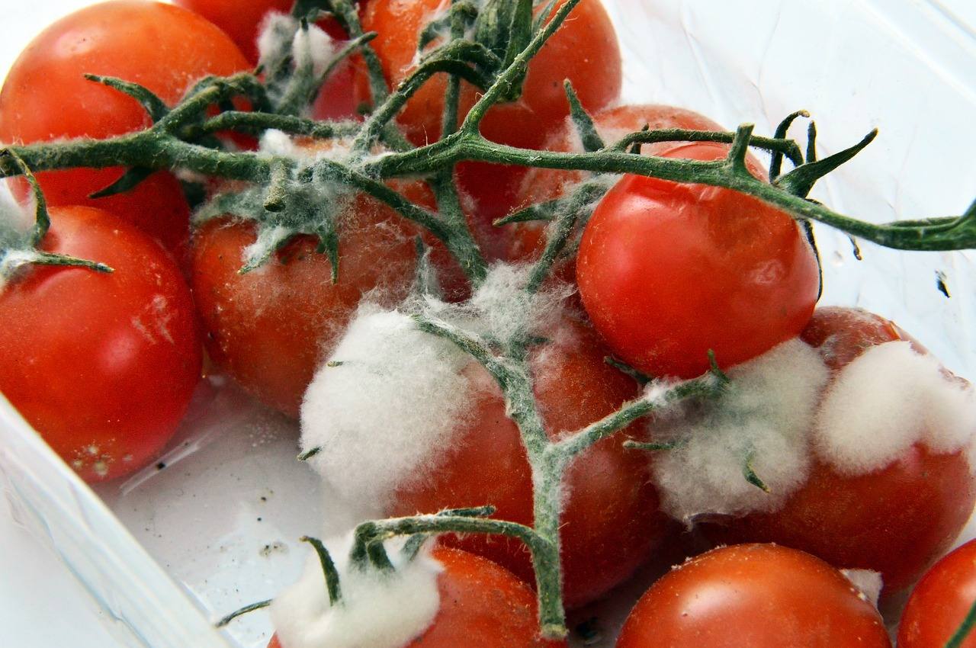
Проблема: понятие и появление плесени на продуктах питания

Slide 5
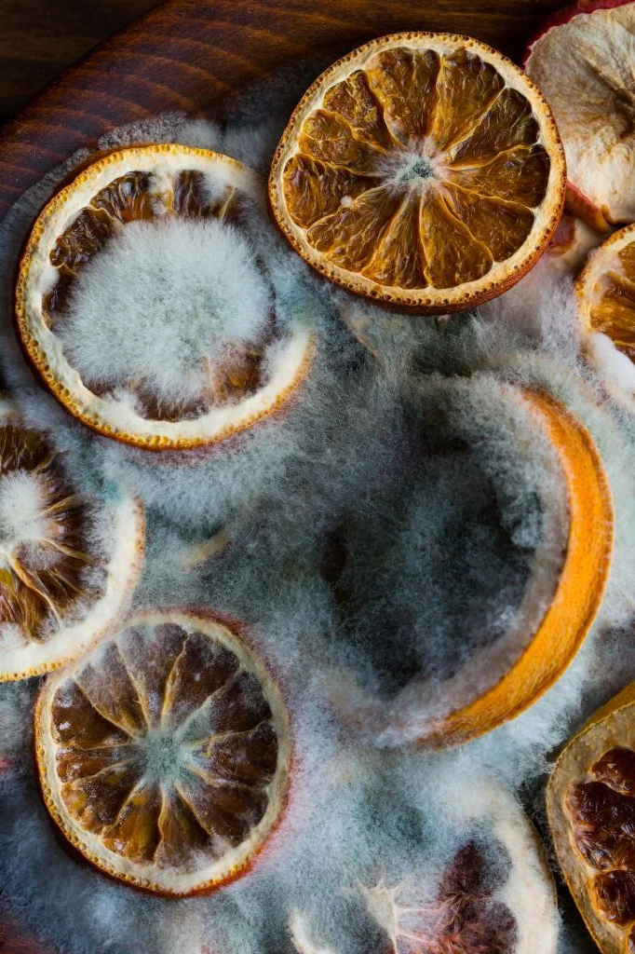
Плесень появилась на Земле 200 млн. лет назад. С тех пор она убивает и спасает от смерти. Она сказочно красива и вызывает отвращение. Она вездесуща и неистребима. Она способна управлять огромными массами людей и менять ход истории. Если она объявит нам войну, у нас не будет шансов выжить.
Из толкового словаря С. И. Ожегова: «Плесень - образуемые особыми грибками налёты, скопляющиеся в виде расплывчатых пятен на чём-нибудь гниющем, сыром».

Slide 6
Гипотеза: плесень – это гриб, который приносит человеку только вред.
Этапы исследования:
1. Формирование информационно – поисковых групп.
2. Обработка полученной информации.
3. Экспериментальная работа по теме проекта.
4. Анализ и самооценка деятельности, выводы по проекту.

Slide 7
Цель: выявить условия, необходимые для образования плесени.
Объект исследования: плесень.
Предмет исследования: условия появления плесени на продуктах питания.
Задачи:
1. Изучить, что такое плесень, используя различные источники (книги, интернет).
2. Провести эксперимент: вырастить плесень на разных продуктах питания.
3. Определить факторы, влияющие на ее появление и разрастание, выявить факторы для предотвращения появления плесени.
4. Подготовить информационный плакат по результатам проекта.

Slide 8
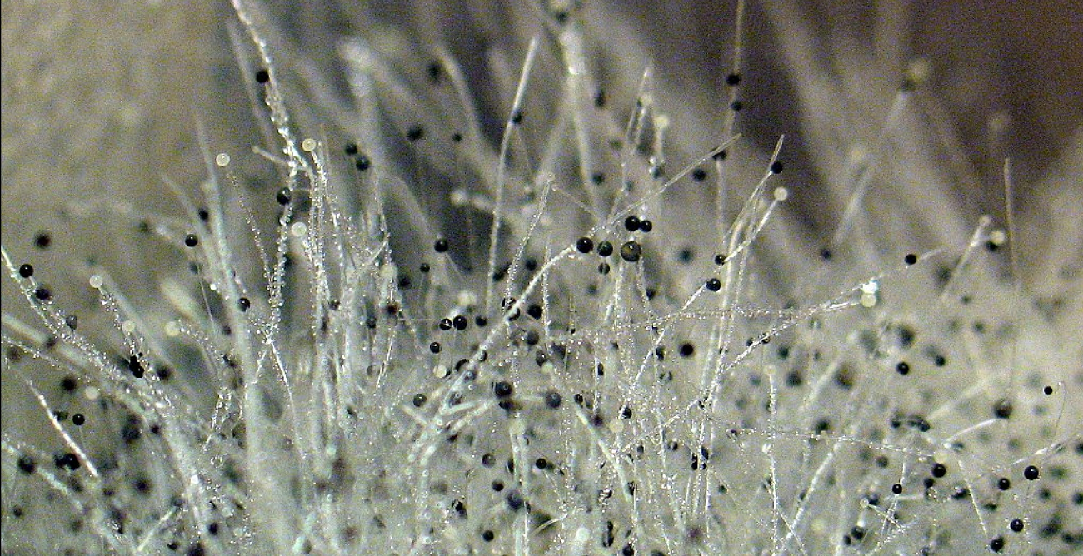
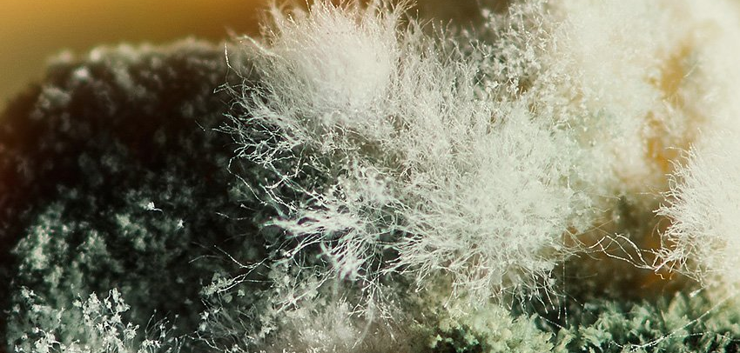
Плесень, или грибок микроскопический, состоит из нитей – это нити различной длины и толщины, которые, разветвляясь и переплетаясь, образуют грибницу. Размножение плесени происходит очень быстро.

Slide 9
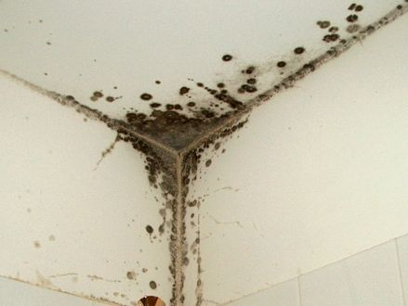

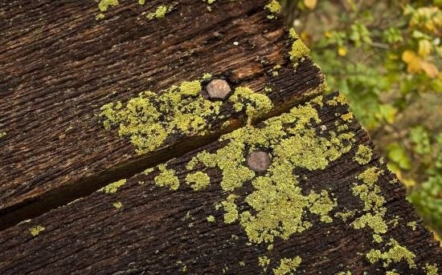
Опасная плесень
Плесень наносит вред не только продуктам, здоровью человека, но и таким прочным материалам как бетон и металл, всему, что нас окружает.

Slide 10
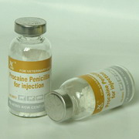
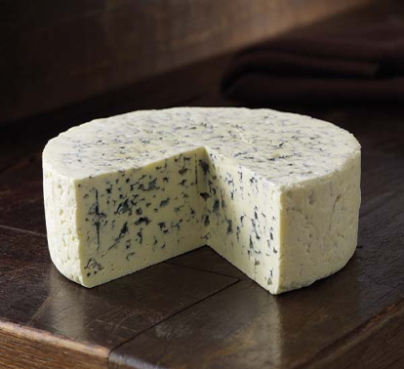

Полезная плесень
Благородная плесень используется в фармакологии. Лекарства на основе плесени спасают людей от различных заболеваний. Плесень нужна для приготовления различных продуктов питания.

Slide 11
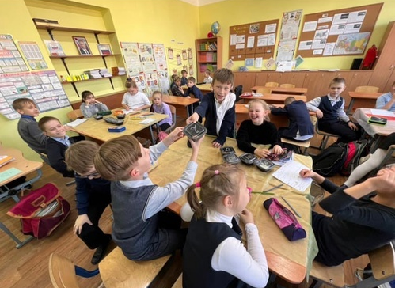
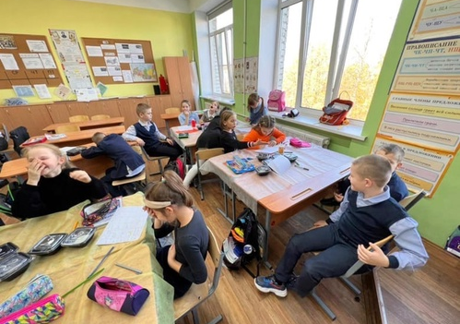
Были подготовлены контейнеры с продуктами (колбаса, сыр, хлеб, яблоко, молоко).
Результат не заставил себя ждать. Через первые 3 дня на продуктах начала появляться плесень.

Slide 12
План наблюдений
Дни | Хлеб
1 день | Смочили водой кусочек хлеба в контейнере
2 день | Хлеб увеличился в размерах за счет воды
3 день | На хлебе появились черные точки
4 день | От черных точек появились редкие волосинки плесени
5 день | Ниточек плесени стало больше, они образовали легкий пушок
6 день | Пушок плесени увеличился, кусочек хлеба слегка пожелтел
7 день | Плесень в виде пушистого облачка с сероватым оттенком
8 день | На хлебе появилось красивое пушистое облако плесени серого цвета

Slide 13

Как защитить пищу от плесени
1.Закрывать готовую пищу пленкой, чтобы защитить ее от спор плесени из воздуха.
2. Выкладывать скоропортящуюся пищу из открытых консервных банок в чистые контейнеры и немедленно ставить их в холодильник.
3. Не оставлять скоропортящиеся продукты вне холодильника более, чем на два часа.
4. Хранить остатки пищи не более, чем 3-4 дня, чтобы плесень не успела вырасти.

Slide 14
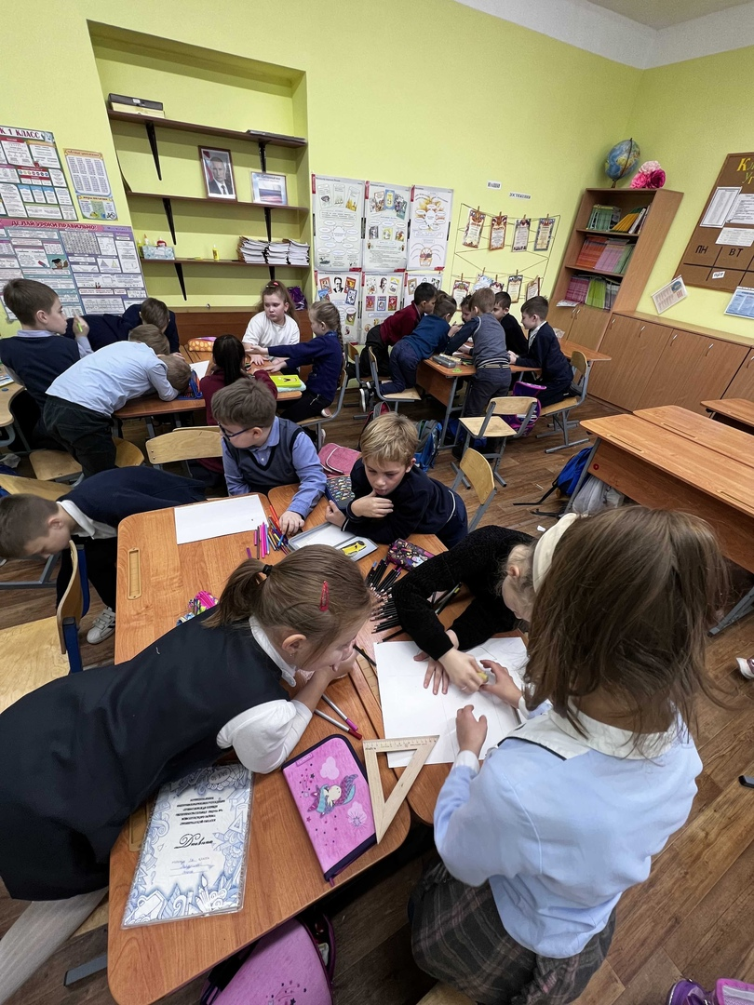
Польза. Благородная плесень может быть полезна для здоровья. Она нормализует работу кишечника, снижает риск развития сердечно-сосудистых заболеваний.
Вред. Основной вред плесени состоит в том, что плесень аллергена и токсична.

Slide 15

Вывод: плесень приносит не только вред, но и пользу.

Slide 16
Выполняя эту работу, мы узнали, что плесень бывает разной. Полезная плесень используется в производстве лекарств, которые помогают человеку справиться с болезнями. Кроме того плесень используется при изготовлении сыра, вин.
С другой стороны, плесень – яд. Человек, съевший несвежий продукт, покрытый плесенью, может нанести серьезный вред организму. Также в жилищах, стены или потолки которых покрыты плесенью, находиться и жить небезопасно. Она вызывает головокружение, головные боли, а также болезни легких.

Slide 17
Спасибо за внимание !!!

